Slide 1

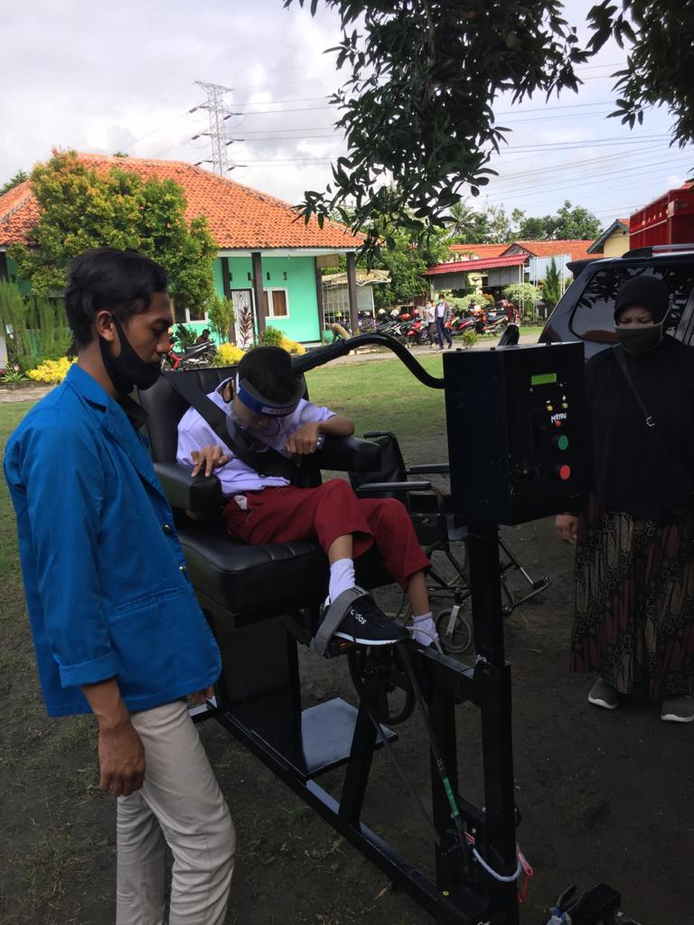
SIDANG TUGAS AKHIR
PROGRAM STUDI DIPLOMA III Teknik Elektronika
Politeknik negeri cilacap
2019

Slide 2
SEPEDA TERAPI OTOMATIS UNTUK ANAK CEREBRAL PALSY SPASTIC DIPLEGIA DI SEKOLAH LUAR BIASA NEGERI CILACAP BERBASIS WIRELESS
Oleh:
RAFLI KRISDIANTO
17.01.01.026

Slide 3





PEMBAHASAN
Latar Belakang Masalah
Tujuan & Manfaat
Perumusan Masalah & Batasan Masalah
Perancangan
Hasil Pengujian & Kesimpulan

Slide 4
Latar belakang masalah

Slide 5
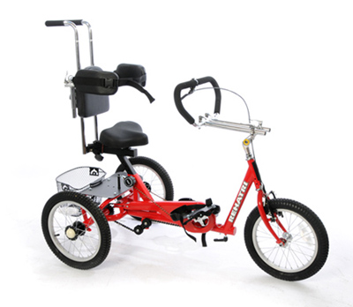
Alat Terapi yang digunakan masih Manual
Anak Cerebral Palsy membutuhkan Terapi
Belum Optimalnya program Bina Gerak di Sekolah Luar Biasa

Slide 6
TUJUAn & MANFAAT

Slide 7

Tujuan & Manfaat
Manfaat
Tujuan
1.Dapat membuat sepeda terapi otomatis sebagai alat terapi motorik pada anak Cerebral Palsy.
2.Otomatisasi gerakan ayuhan sepeda terapi motorik pada anak Cerebral Palsy yang digerakan oleh motor DC yang dikontrol oleh Arduino UNO.
3.Menggunakan App Inventor untuk membuat aplikasi yang digunakan untuk mengontrol sepeda terapi otomatis dari jarak jauh.
4. Menggunakan Sensor Optocoupler pada sepeda terapi otomatis untuk dapat membaca kecepatan ayuhan sepeda sehingga dapat mengetahui perkembangan anak Cerebral Palsy ketika melakukan terapi.
1.Dapat menjadikan alat pengganti terapi fisik untuk anak Cerebral Palsy Spastic Diplegia.

Slide 8
PERUMUSAN MASALAH & Batasan masalah

Slide 9
Perumusan Masalah
Perumusan Masalah
Bagaimana membuat alat untuk terapi motorik pada anak penderita Cerebral Palsy?
Bagaimana membuat sepeda terapi dapat bekerja secara otomatis untuk anak penderita Cerebral Palsy?
Bagaimana menghindari terjadinya human error pada alat terapi motorik anak Cerebral Palsy?
Bagaimana membaca perkembangan anak Cerebral Palsy ketika melakukan terapi?

Slide 10
Batasan Masalah
Batasan Masalah
Sepeda terapi otomatis hanya dapat digunakan penederita Cerebral Palsy tipe Diplegia.
Sepeda terapi otomatis dapat digunakan dengan berat badan maksimal 60 kg.
Sepeda terapi otomatis hanya digunakan untuk anak rentang usia 5-15 tahun.
Motor DC yang digunakan kurang lebih dengan torsi 70 kg/cm serta mempunyai kecepatan maksimal 150 Rpm.

Slide 11
Perancangan

Slide 12
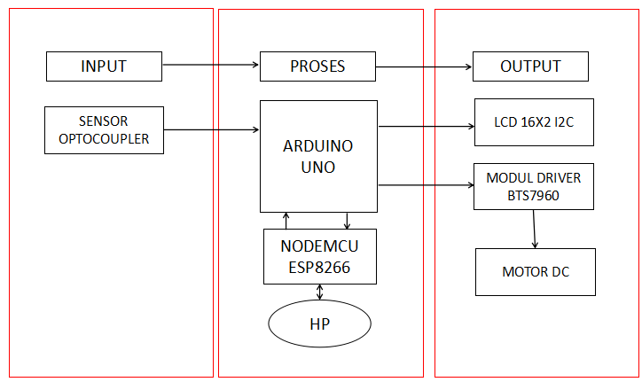
BLOK DIAGRAM

Slide 13
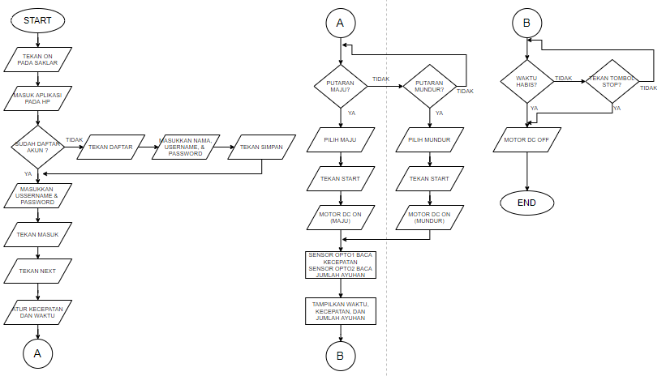
FLOWCHART SISTEM SEPEDA TERAPI MENGGUNAKAN SMARTPHONE berbasis Wireless
Notes:
Sistem dapat dimulai dengan membuka aplikasi pada smartphone yang telah dibuat. Pengguna yang akan mengoperasikan sepeda terapi harus sudah mendaftar akun pada aplikasi smartphone, Apabila pengguna belum mendaftar maka harus mendaftarkan dengan mengisi nama, username, dan Password. Sedangkan untuk pengguna yang sudah daftar dapat login dengan memasukan username dan password, kemudian tekan masuk, maka tampilan di layar smartphone akan menampilkan nama dan username pengguna, kemudian tekan next untuk melanjutkan sistem. Tampilan yang akan muncul selanjutnya yaitu pengaturan kecepatan dan waktu, pembacaan nilai kecepatan, waktu, dan jumlah ayuhan, serta tombol start, stop, dan maju/mundur. Proses selanjutnya yaitu mengatur nilai kecepatan dan waktu yang dibutuhkan, serta pengaturan arah ayuhan maju/mundur, untuk memulai terapi tekan tombol start pada layar smartphone. Ketika tombol start ditekan maka ayuhan sepeda akan berputar dengan arah yang telah ditentukan dengan kecepatan dan waktu yang telah diatur. Sepeda terapi akan berhenti ketika waktu terapi habis dan ketika tombol stop ditekan.

Slide 14
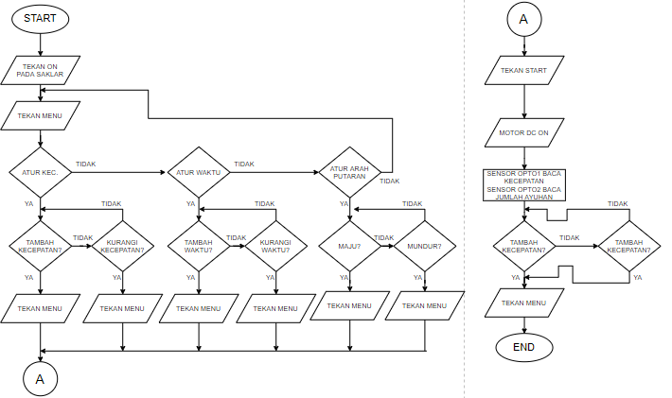
FLOWCHART SISTEM KENDALI MANUAL
Notes:
cara kerja sistem sepeda terapi otomatis secara manual, langkah pertama yang dilakukan yaitu dengan mengatur kecepatan, waktu dan arah ayuhan putaran sepeda sesuai dengan kebutuhan. Pengaturan tersebut dilakukan dengan menekan tombol menu kemudian pilih arah ayuhan sepeda tekan pushbutton “+” apabila arah ayuhan maju dan tekan pushbutton “-” apabila arah ayuhan mundur, tekan menu lagi untuk mengubah tampilan LCD menjadi pengaturan kecepatan, nilai kecepatan dapat dinaikkan dengan menekan tombol “+” dengan kenaikan kecepatan 5 Rpm, serta dapat dikurangi dengan menekan tombol “-” dengan penurunan 5 Rpm, sedangkan untuk pengaturan waktu dapat diatur dengan menekan tombol menu sampai keluar tampilan pengaturan waktu pada LCD, pengaturan waktu diatur sesuai dengan kebutuhan yang diinginkan, waktu dapat di tambah dengan menekan tombol “+” dengan kenaikan 5 menit, dan dapat diturunkan dengan menekan tombol ”-” dengan penurunan 5 menit. Setelah arah ayuhan putaran pedal, kecepatan motor DC, dan waktu diatur kemudian tekan tombol start untuk menjalankan ayuhan sepeda terapi. Sepeda terapi akan berhenti ketika waktu terapi telah habis atau ketika tombol stop ditekan

Slide 15
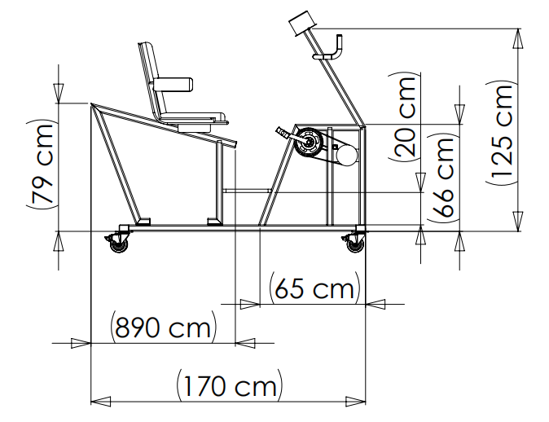
PERANCANGAN MEKANIK (FULL)

Slide 16
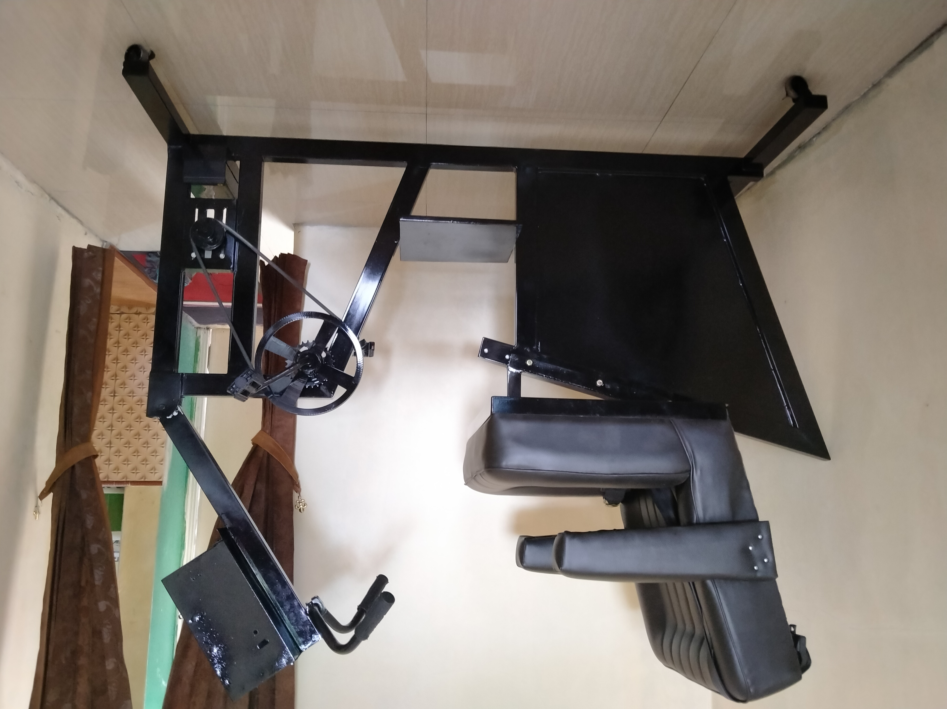
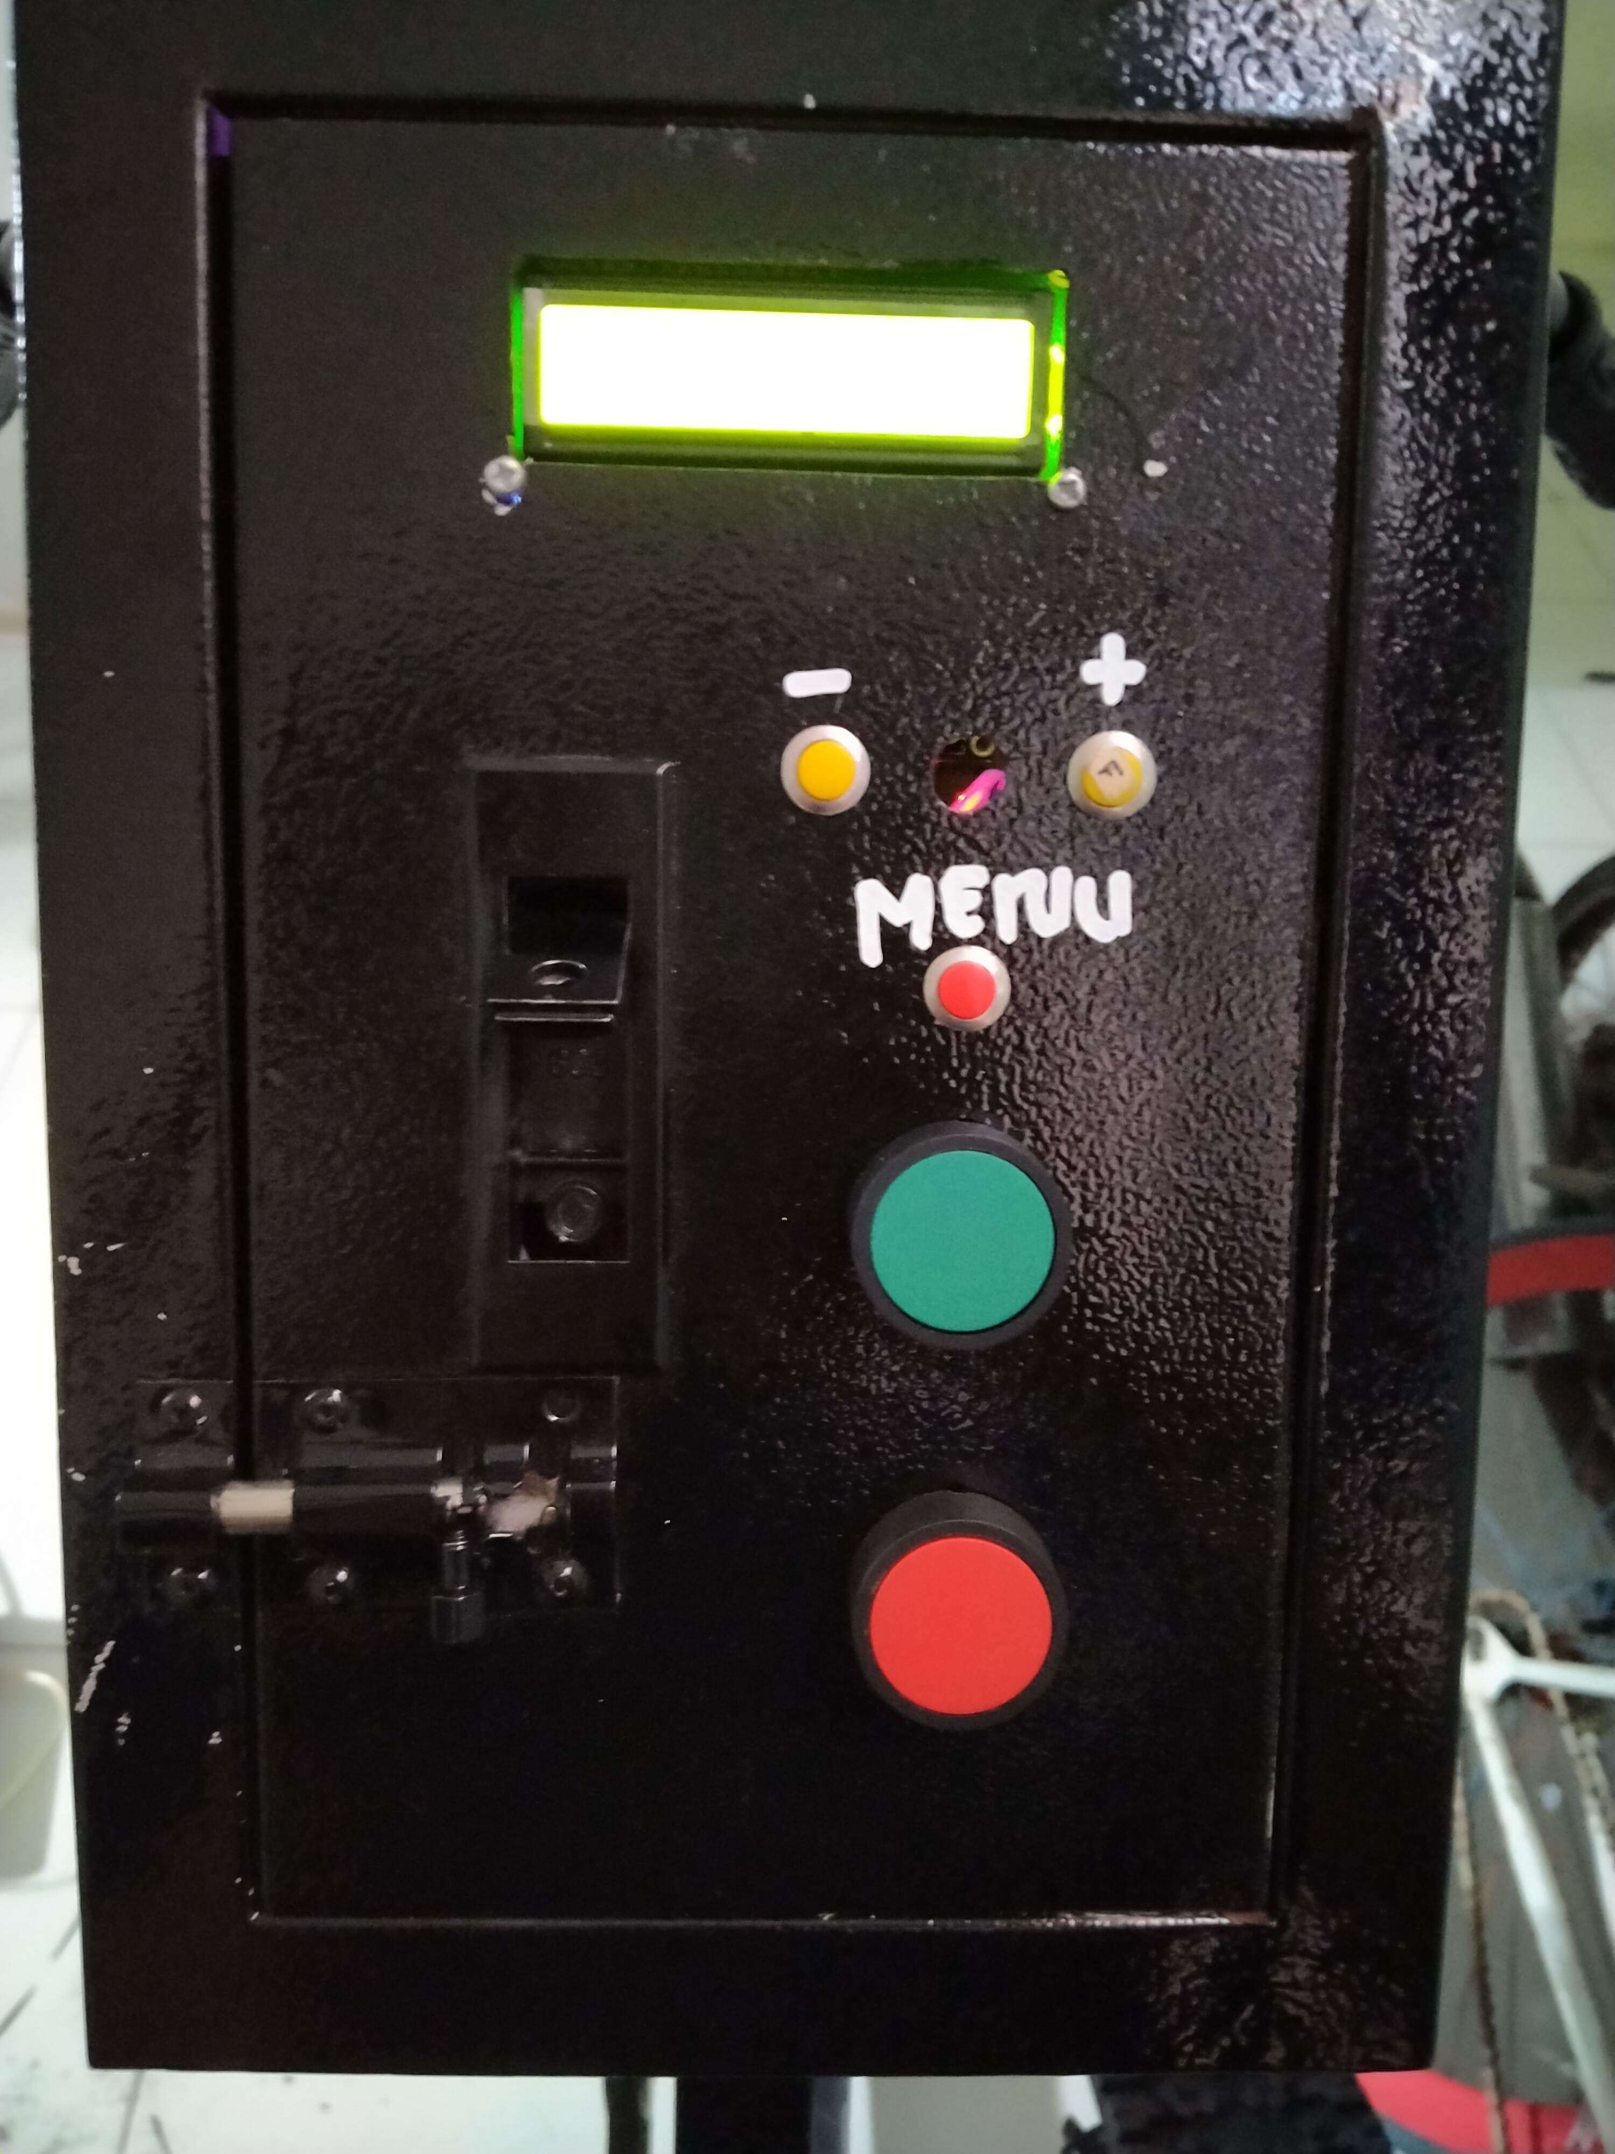
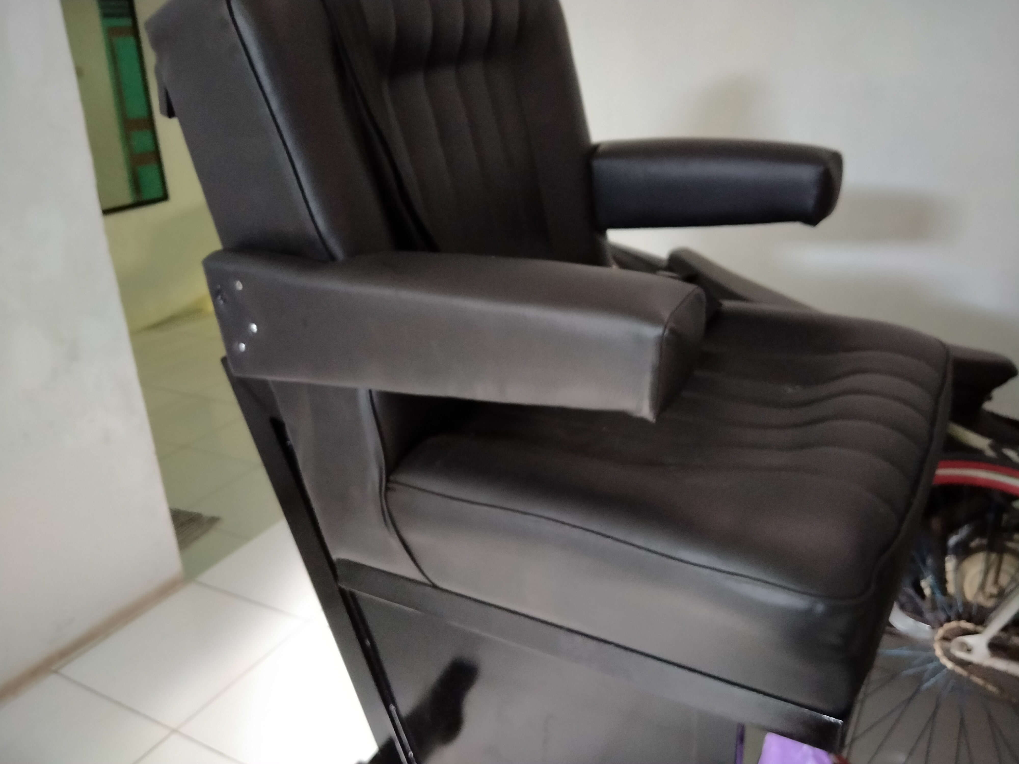
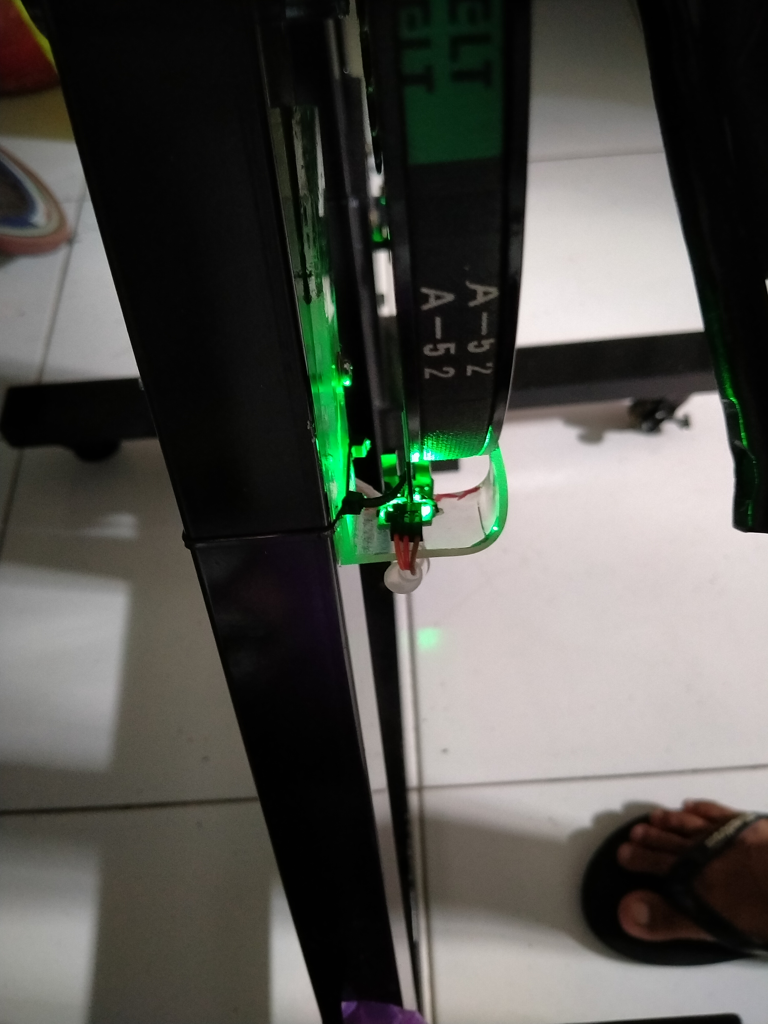
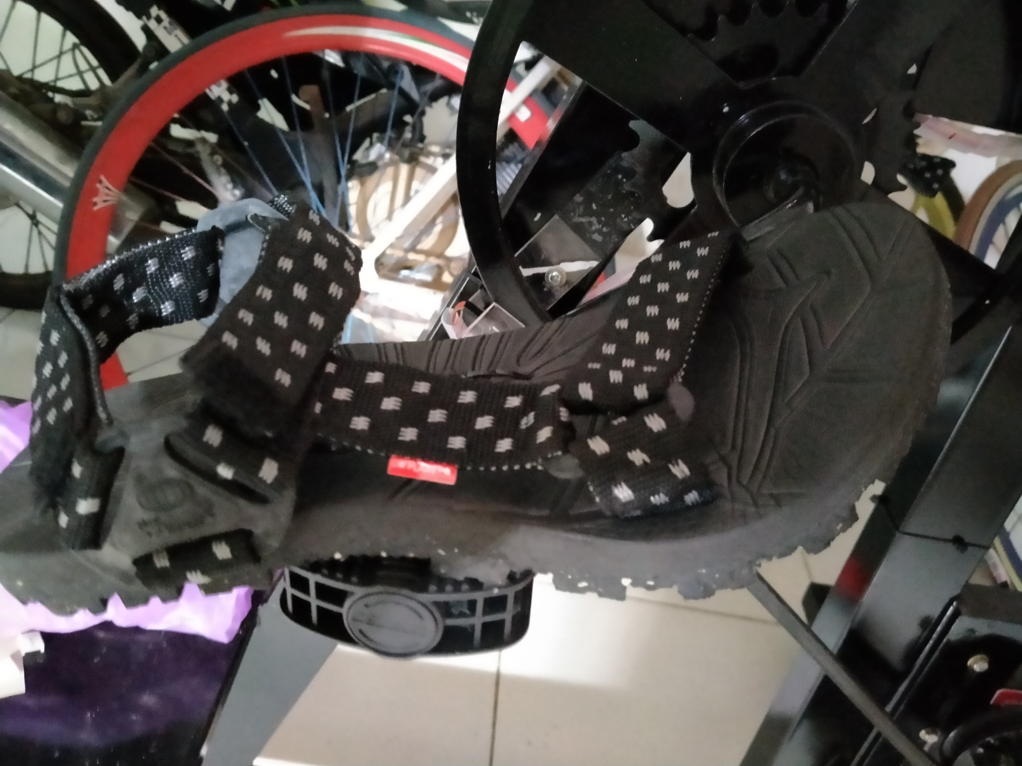
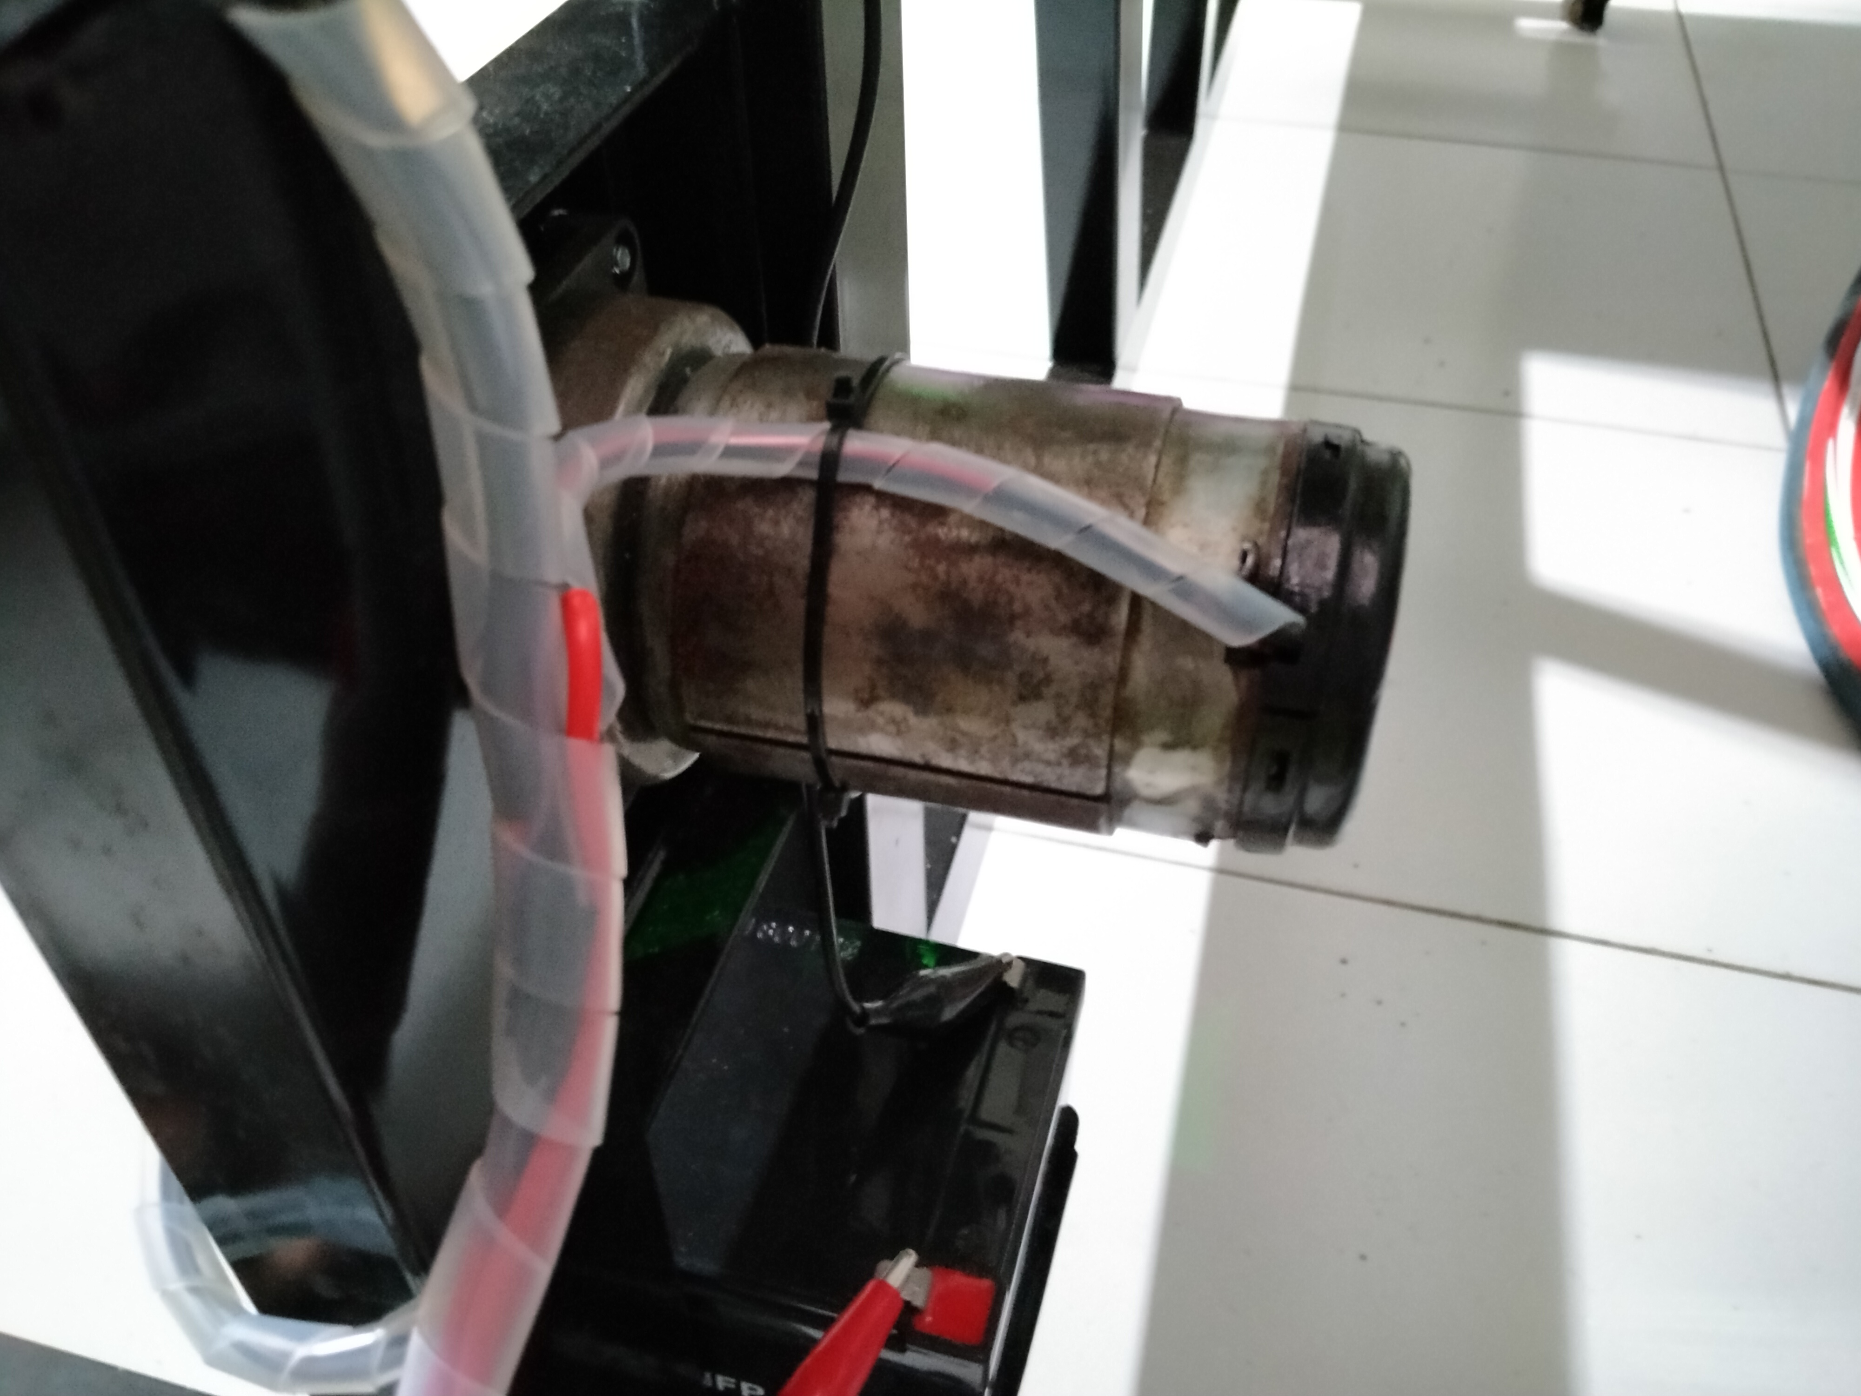
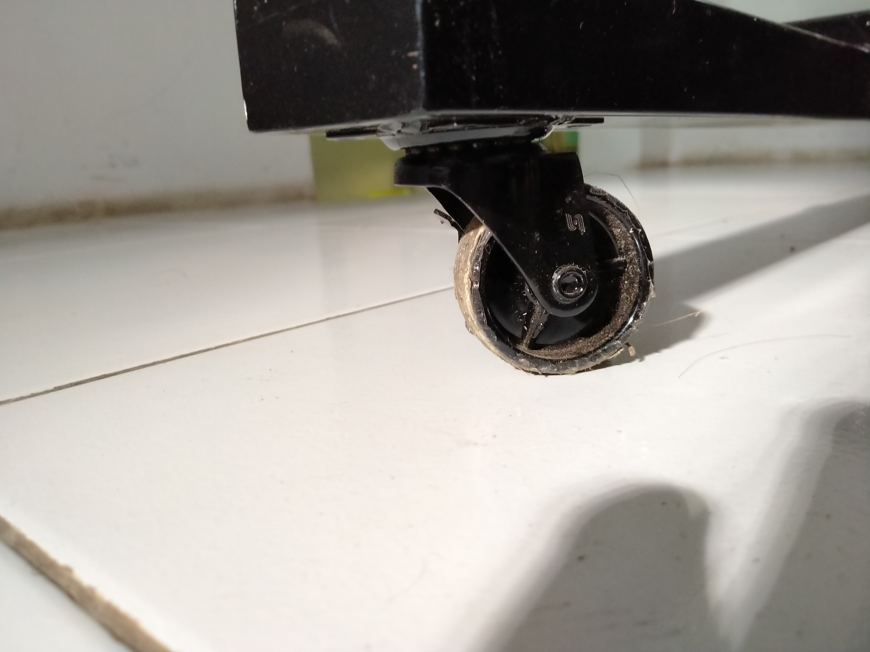

Slide 17
HASIL PENGUJIAN

Slide 18
PENGUJIAN JANGKAUAN WIRELESS
NO | Jarak Jangkau (meter) | Koneksi
1 | 2 | Terhubung
2 | 4 | Terhubung
3 | 6 | Terhubung
4 | 8 | Terhubung
5 | 10 | Terhubung
6 | 12 | Terhubung
7 | 14 | Terhubung
8 | 16 | Terhubung
9 | 18 | Terhubung
10 | 20 | Terhubung
11 | 22 | Terhubung
12 | 24 | Tidak Terhubung
13 | 26 | Tidak Terhubung
14 | 28 | Tidak Terhubung
15 | 30 | Tidak Terhubung

Slide 19
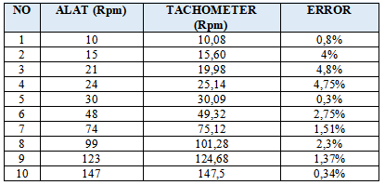

PENGUJIAN MOTOR DC TANPA BEBAN
Berdasarkan Data tabel disamping dapat diketahui nilai prosentase error menggunakan rumus [2]. Dari prosentasi error juga dapat diketehui nilai rata-rata %error menggunakan rumus [3], rata-rata %error motor DC tanpa beban yaitu 2,292%.

Slide 20
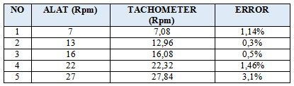
PENGUJIAN MOTOR DC DENGAN BEBAN
Berdasarkan Data tabel disamping dapat diketahui nilai prosentase error menggunakan rumus [2]. Dari prosentasi error juga dapat diketehui nilai rata-rata %error menggunakan rumus [3], rata-rata %error motor DC dengan beban kaki pengguna yaitu 1,3%.

Slide 21
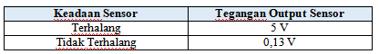
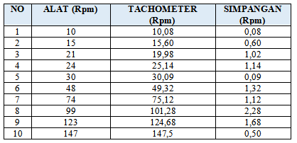
PENGUJIAN SENSOR OPTOCOUPLER
Tabel di atas menunjukan kestabilan yang baik antara sensor optocoupler encoder dengan alat ukur tachomener. Perbandingan simpangan tertinggi terjadi pada pengujian ketika kecepatan pada sensor mencapai 99 Rpm dengan perbandingan simpangan mencapai 2.28 Rpm.

Slide 22
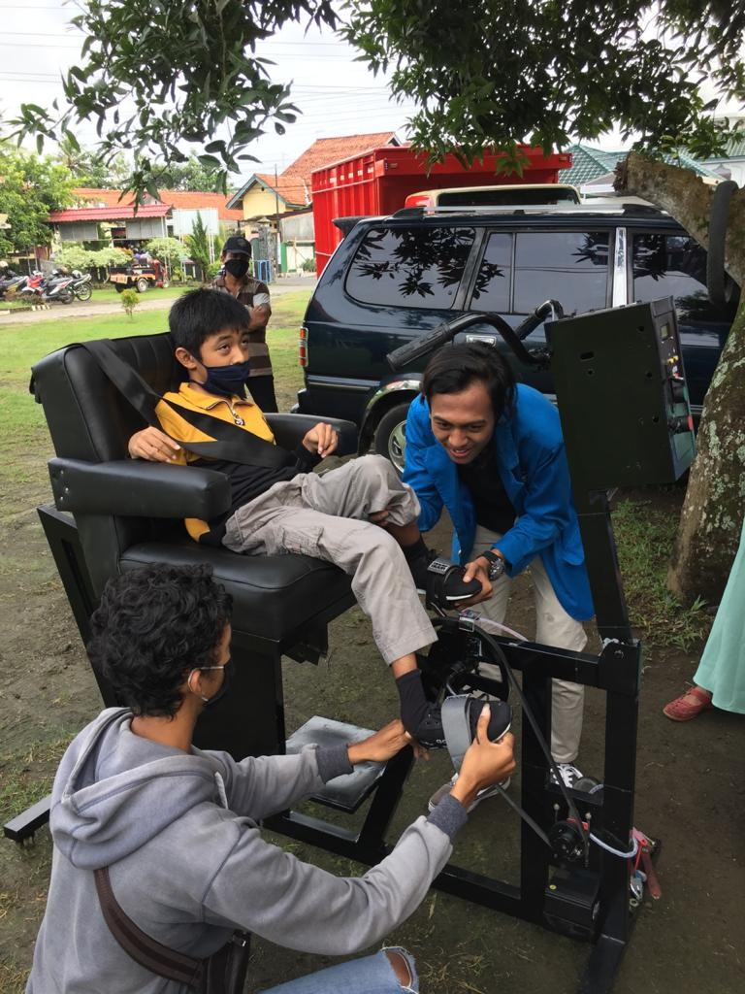
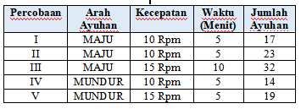
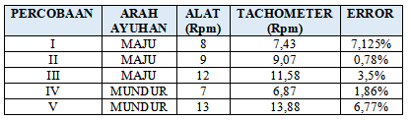
PENGUJIAN SEPEDA TERAPI PADA SISWA SLB N CILACAP (1)
Rata-rata %error kecepatan motor DC yaitu 4,007%

Slide 23
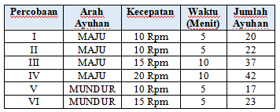
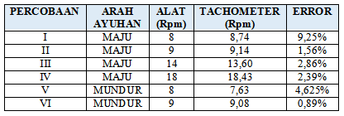
PENGUJIAN SEPEDA TERAPI PADA SISWA SLB N CILACAP (2)
Rata-rata %error kecepatan motor DC yaitu 3,60%

Slide 24
KESIMPULAN

Slide 25
KESIMPULAN
wireless smartphone yang digunakan mampu terhubung dengan sistem alat dengan jarak maksimal 22 meter tanpa adanya halangan.
Motor DC yang digunakan untuk menggerakan ayuhan sepeda dapat berfungsi dengan baik. Motor DC dapat berputar dengan kecepatan yang telah ditentukan.
Sensor optocoupler encoder yang digunakan mampu membaca kecepatan piringan encoder dengan baik. Perbandingan sensor dengan alat ukur mendapatkan simpangan terbesar mencapai 2.28 Rpm ketika sensor membaca 99 Rpm dan alat ukur 101,28 Rpm. Simpangan terbaik pada pengujian sensor optocoupler encoder didapat ketika sensor mencapai 10 Rpm dan alat ukur 10,08, atau memiliki simpangan 0.08 Rpm.
Kecepatan motor DC yang digunakan untuk menggerakan ayuhan sepeda terapi memiliki simpangan dengan alat ukur ketika sedang digunakan terapi dan mendapat beban kaki pengguna. Simpangan tersebut memiliki prosentasi error 1,3%.
Aplikasi smartphone yang digunakan untuk kendali sepeda terapi dapat berfungsi dengan baik yaitu dapat mengontrol arah putaran maju dan mundur. Pada aplikasi smartphone dapat menampilkan kecepatan, waktu, dan jumlah ayuhan yang didapat selama terapi.
Pemakaian sepeda terapi otomatis pada anak Cerebral Palsy dapat memberikan pengaruh baik. Pada awal melakukan terapi dengan sepeda terapi otomatis, anak Cerebral Palsy merasa kesusahan untuk mengikuti gerakan ayuhan sepeda, tetapi setelah melakukan beberapa kali terapi anak Cerebral Palsy dapat mengikuti gerakan ayuhan sepeda dengan baik

Slide 26



Thank You
Rafli krisdianto
087736663979
raflik391@gmail.com

